Slide 1
Arquitetura e padrões de software
Eduardo Bezerra (CEFET/RJ)
ebezerra@cefet-rj.br

Slide 2
Padrões para organizar a lógica de acesso a dados

Slide 3
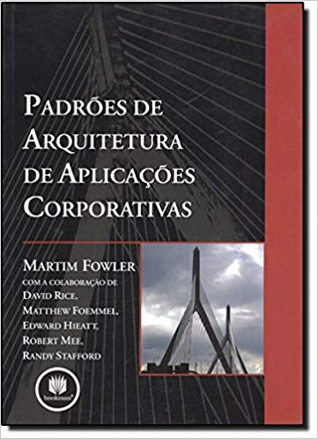
Créditos
Apresentação baseada no livro a seguir.
Patterns of Enterprise Application Architecture (PoEAA)
Martin Fowler
Notes:
Martin Fowler, Padrões de Arquitetura de Aplicações Corporativas, Porto Alegre: Bookman, 2006.

Slide 4
Padrões de acesso a dados
Padrões de acesso a dados provêem uma abstração para um registro de dados ou para uma coleção de registros de dados:
Active Record (PoEAA),
Table Data Gateway (PoEAA),
Row Data Gateway (PoEAA),
DAO (JEE),
Data Mapper (PoEAA)

Slide 5
Active Record
“An object that wraps a row in a database table or view, encapsulates the database access, and adds domain logic on that data. ” --Fowler
Estratégia:
Uma classe de negócio por tabela do banco de dados.
Definir nessa classe tanto métodos de acesso a dados (i.e., operações CRUD) quanto métodos correspondentes a regras de negócio.

Slide 6
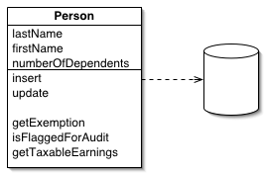
Active Record

Slide 7
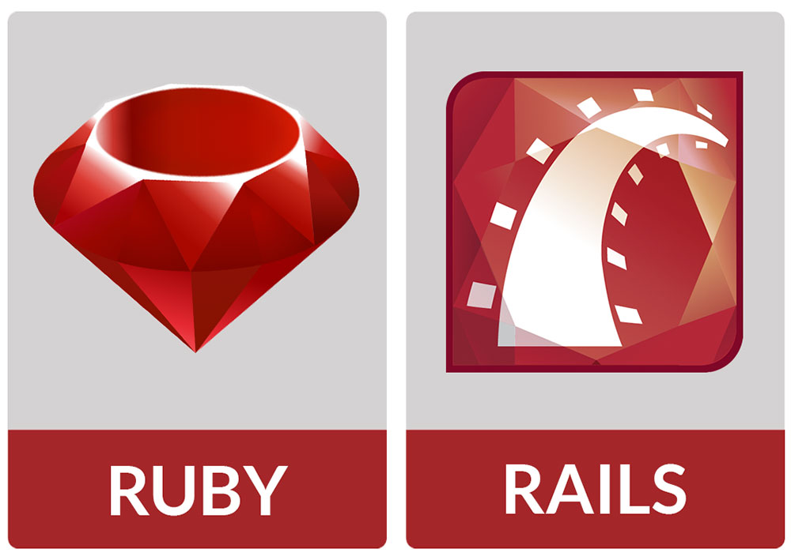
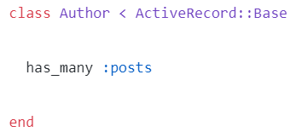
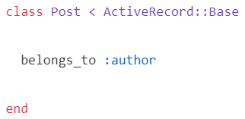
Active Record
No framework Rails, objetos ActiveRecord são o M do MVC.
Fonte: https://medium.freecodecamp.org/understanding-the-basics-of-ruby-on-rails-sql-databases-and-how-they-work-7a628cd42073

Slide 8
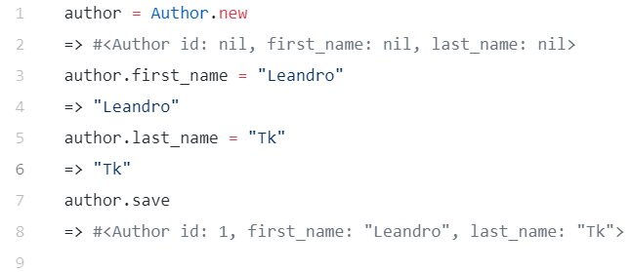
Active Record
Fonte: https://medium.freecodecamp.org/understanding-the-basics-of-ruby-on-rails-sql-databases-and-how-they-work-7a628cd42073

Slide 9
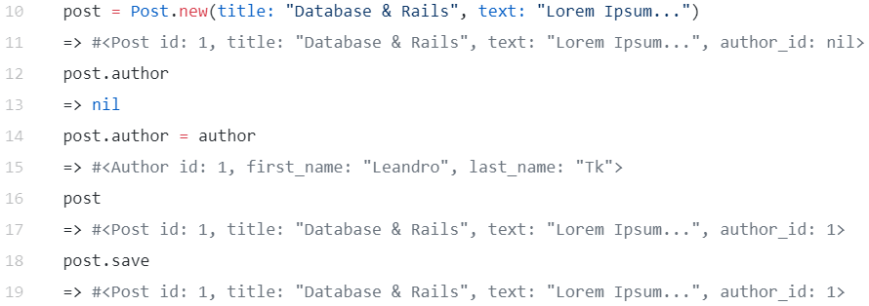
Active Record
Fonte: https://medium.freecodecamp.org/understanding-the-basics-of-ruby-on-rails-sql-databases-and-how-they-work-7a628cd42073

Slide 10
Active Record
Métodos de consulta (Queries on Rails):
all: Get all objects from a specific model.
find: Using find we can get the object by the id (primary key).
where: Get the objects that pass the conditions.
order: Sort all objects based on a column.
Fonte: https://medium.freecodecamp.org/understanding-the-basics-of-ruby-on-rails-sql-databases-and-how-they-work-7a628cd42073

Slide 11
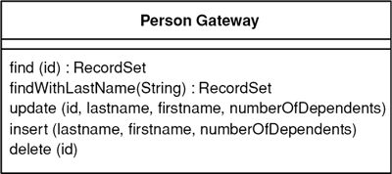
Table Data Gateway (TDG)
“An object that acts as a Gateway to a database table. One instance handles all the rows in the table.”
--Fowler
Notes:
Fonte: PEAA

Slide 12
Table Data Gateway (TDG)
Essa abordagem localiza todas as requisições SQL para uma determinada tabela em uma classe, o TDG.
Há uma instância dessa classe para manipular todos os registros da tabela correspondente.
Essa instância
contém um atributo que representa a conexão com o banco de dados.
esconde todo o código SQL do restante da aplicação.
Abordagem normalmente usada com Transaction Script ou Table Module.

Slide 13
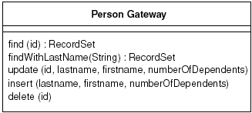
Table Data Gateway (TDG)
Exemplo de operações em um TDG:
findAll
findPerson
findWithAge
insert, delete, etc.

Slide 14
TDG – exemplo em C#
class PersonGateway...
public IDataReader FindAll() {
String sql = "select * from person";
return new OleDbCommand(sql, DB.Connection).ExecuteReader();
}
public IDataReader FindWithLastName(String lastName) {
String sql = "SELECT * FROM person WHERE lastname = ?";
IDbCommand comm = new OleDbCommand(sql, DB.Connection);
comm.Parameters.Add(new OleDbParameter("lastname", lastName));
return comm.ExecuteReader();
}
public IDataReader FindWhere(String whereClause) {
String sql = String.Format("select * from person where {0}", whereClause);
return new OleDbCommand(sql, DB.Connection).ExecuteReader();
}
Notes:
Exemplo do padrão TDG em C#. Fonte PEAA.

Slide 15
TDG – exemplo em C# (cont.)
class PersonGateway...
public long Insert(String lastName, String firstName, long
numberOfDependents) {
String sql = "INSERT INTO person VALUES (?,?,?,?)";
long key = GetNextID();
IDbCommand comm = new OleDbCommand(sql, DB.Connection);
comm.Parameters.Add(new OleDbParameter ("key", key));
comm.Parameters.Add(new OleDbParameter ("last", lastName));
comm.Parameters.Add(new OleDbParameter ("first", firstName));
comm.Parameters.Add(new OleDbParameter ("numDep", numberOfDependents));
comm.ExecuteNonQuery();
return key;
}
Notes:
Exemplo do padrão TDG em C#. Fonte PEAA.

Slide 16
Row Data Gateway
Essa abordagem localiza todas as requisições SQL para uma determinada tabela em uma classe, o RDG.
Há uma instância dessa classe para cada registro da tabela correspondente.
Essa instância
contém atributos que correspondem aos campos (colunas) da tabela correspondente.
esconde todo o código SQL do restante da aplicação.

Slide 17
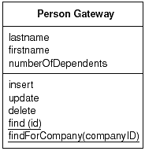
Row Data Gateway

Slide 18
Data Access Object (DAO)
A DAO “separates a data resource's client interface from its data access mechanisms / adapts a specific data resource's access API to a generic client interface" allowing "data access mechanisms to change independently of the code that uses the data”
--Sun Blueprints

Slide 19
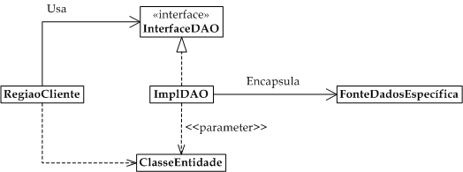
Data Access Object (DAO)
“Abstracts and encapsulates all access to the data source. The DAO manages the connection with the data source to obtain and store data.”
--Core J2EE patterns
Fonte: http://java.sun.com/blueprints/corej2eepatterns/Patterns/DataAccessObject.html
Notes:
Fonte da figura: http://java.sun.com/blueprints/corej2eepatterns/Patterns/DataAccessObject.html

Slide 20
Interface DAO (exemplo)
public interface AlunoDAO {
void inserir(Aluno aluno);
void atualizar(Aluno aluno);
void remover(Aluno aluno);
List<Aluno> encontrarTodos();
Aluno encontrarPorMatricula(String matricula);
List<Aluno> encontrarPorTurma(String codigoTurma);
}

Slide 21
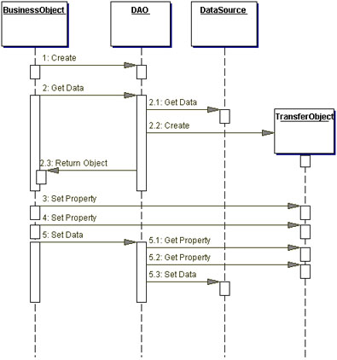
DAO - colaborações
Fonte: http://java.sun.com/blueprints/corej2eepatterns/Patterns/DataAccessObject.html

Slide 22
DAO versus Repositório
Repository é um padrão da metodologia Domain Driven Design
Um repositório é uma classe da camada de domínio que representa uma coleção de objetos de domínio em memória.
Apresenta uma interface similar à dos objetos da API Collections de Java.
Provê uma abstração para o fato de haver um mecanismo de armazenamento persistente ao qual a aplicação faz acesso.

Slide 23
DAO versus Repositório
Esses dois padrões resultam em classes semelhantes, do ponto de vista estrutural.
Essa semelhança gera confusões no entendimento desses padrões.
Entretanto, conceitualmente, DAOs e repositórios representam papéis diferentes...

Slide 24
DAO versus Repositório
Um repositório
abstrai e encapsula a existência de algum mecanismo de armazenamento persistente usado pela aplicação OO;
representa uma coleção de objetos de domínio;
é um objeto da camada de domínio;
pode conter regras do negócio.

Slide 25
DAO versus Repositório
Um DAO
abstrai e encapsula acesso a um mecanismo de armazenamento específico;
é um objeto da camada de infra-estrutura,
não pode conter regras do negócio;

Slide 26
Data Mapper
“A layer of Mappers (473) that moves data between objects and a database while keeping them independent of each other and the mapper itself.”
--Fowler

Slide 27
Data Mapper
Em uma aplicação OO, o padrão "Data Mapper" é implementado usando
Hibernate,
Spring Data JPA,
JDO,
Rails,
ou outro framework de mapeamento O/R.

Slide 28
Data Mapper
DAOs (ou repositórios) são classes cujo propósito é manipular os dados que o data mapper mapeia.
Um DAO ou um repositório normalmente são implementados utilizando um data mapper.
Notes:
https://stackoverflow.com/questions/27996119/what-exactly-is-the-difference-between-a-data-mapper-and-a-repository

Slide 29
Presentation
Front Controller
(MVC para Web)
MVP
Transaction Script
Domain Model
SmartUI
Domain
Repositórios
Active Record
Table Module
Data Mapper
Row Data Gateway
Table Data Gateway
Data Source
Data Access Object

Slide 30
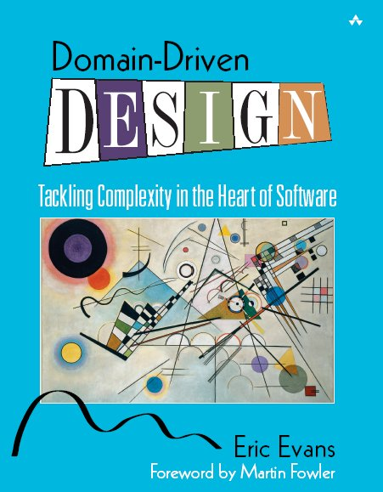
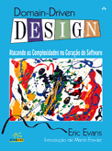
Referências

